Slide 1
Generelt om programmering
Introduktion

Slide 2
Variabler
Numeriske:
int → Integer uden decimaler.
double → Decimaltal.
float → Et decimaltal med mindre repræsentation
Karaktere:
char → En enkel karakter.
String → En streng af char.
Arrays indeholder samling af variabler.
Eksempel:
int[] numbers = new int[<size>];
Boolske værdier:
Simpelt forstået 0 eller 1.
0 = falsk , 1 = sandt.
Operationer som:
== eller !=
&& eller ||
If (True) {}

Slide 3
Terminal
En terminal ses lidt som I/0, der kan skrives til programmer og de kan skrive indhold tilbage til terminalens display.
System.In eller System.Out
Compile Java program gennem terminalen med:
javac <fil>.java
java <fil>.java
Skanneren kan tage input fra brugeren i terminalen under kørsel af programmet

Slide 4
Metoder/Funktioner
Udførelse af algoritmer op til flere gange.
Metoder er med et specifikt henblik, hvor funktioner blot er en funktion.
Eksempel på en Java metode:
<kapsulering> <statisk?> <return type> <navn><inputs> <scope>
Såsom
public static void main(string[] args) {}

Slide 5
Loops
Angiver gentagelse af kode.
Eksempler:
for (int i = 0; i < 5; i++) {}
Eller
for (Object object : objects) {}
while (isTrue) {}
Eller
do {} while (isTrue);

Slide 6

OOP
En klasse med attributter og metoder.
Kan ses som en mannequin med tøj.
Bruger en konstruktør til at bygge.
Eksempel:
public Mannequin {
boolean isFemale;
public Mannequin(boolean isFemale) {
this.isFemale = isFemale;
}
}
Mannequin mannequin = new Mannequin(true);

Slide 7
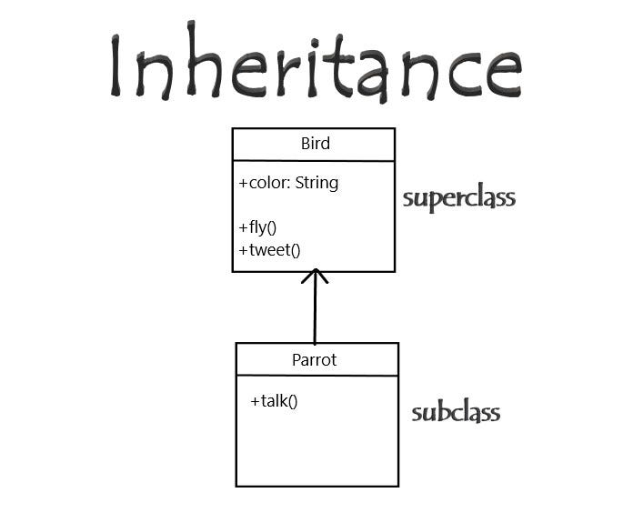
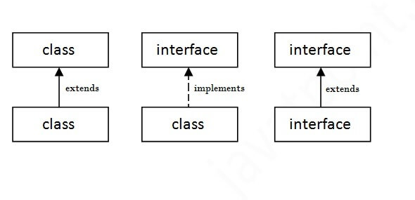
Arv og interface
Superklasse og subklasse.
Protected kapsulering.
Polymorfi.
Interface.
Abstrakt klasse.

